Slide 1
AutoMastermind

Slide 2
Základní informace
Radek VAIS – KIV/UZI, 2016
Zpracování semestrální práce KIV/UZI ak. Rok 2015/16
Autor:
Radek VAIS
vaisr@students.zcu.cz
Program dostupný na adrese:
home.zcu.cz/~vaisr

Slide 3
Zadání
Radek VAIS – KIV/UZI, 2016
Napište program, který řeší hru Mastermind (počet políček a barev je vstupním parametrem) sofistikovaným způsobem, tj. ne prohledáváním všech alternativ. K dispozici by měly být dvě varianty programu; jedna umožní zadávat ohodnocení zvenku (ručně), druhá ohodnocuje automaticky podle zadaného vzoru.

Slide 4
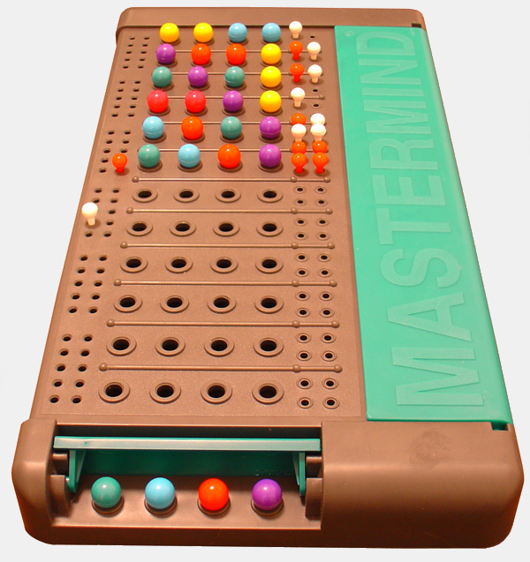
Pravidla hry
Radek VAIS – KIV/UZI, 2016

Slide 5
Analýza problému
Radek VAIS – KIV/UZI, 2016
Genetické algoritmy
  Malá paměťová náročnost
  Neznámá optimální volba výchozích genů
Knuthův algoritmus
  Minimální počet tahů (ve střední hodnotě)
  Velká paměťová náročnost
Programovací jazyk: C++

Slide 6
Knuthův algoritmus
Radek VAIS – KIV/UZI, 2016
Vytvoříme množinu všech odhadů řešení.
Pomocí ohodnocovací funkce nalezneme
nejvhodnější odhad řešení.
Získáme zpětnou vazbu k odhadu.
Pokud je odhad řešením algoritmus končí. [konec]
Na základě získané zpětné vazby redukujeme
množinu odhadů řešení.
Pokračujeme krokem 2).

Slide 7
Ohodnocovací funkce
Radek VAIS – KIV/UZI, 2016
Střední entropie
  Zaručuje minimální počet tahů k odhalení řešení
  (ve střední hodnotě).
  Ohodnocení tahu převedeno na body.
    Snazší zpracování výpočtu pravděpodobnosti.

Slide 8
Ohodnocovací funkce
Radek VAIS – KIV/UZI, 2016
Pro každý prvek z množiny řešení se vypočte střední entropie:
  Vypočte se bodové ohodnocení vůči všem prvkům množiny řešení.
  Následně se vypočte entropie kde pravděpodobnosti jsou dány vztahem
  kde ni je počet výskytů konkrétní bodové hodnoty a N je počet prvků množiny řešení.

Slide 9
Redukce množiny
Radek VAIS – KIV/UZI, 2016
Zpětná vazba („kolíky“) je převedena na body.
Připraví se mapa bodových ohodnocení do množiny možných odhadů v závislosti na posledním odhadu
(„ten, ke kterému jsme dostali ohodnocení“).
Vyřadí se všechny možnosti, které mají jiné bodové ohodnocení než jsme obdrželi.

Slide 10
Redukce množiny (příklad)
Radek VAIS – KIV/UZI, 2016
Uvažujme hru 3 pozice 2 barvy
Množina stavů S0 je:
1 1 1
2 1 1
1 2 1
2 2 1
1 1 2
2 1 2
1 2 2
2 2 2
Program odhadne možnost:
2 1 1

Slide 11

Redukce množiny (příklad)
Radek VAIS – KIV/UZI, 2016
Uvažujme hru 3 pozice 2 barvy
Body: S1 je:
20 1 1 1
30 2 1 1
12 1 2 1
20 2 2 1
12 1 1 2
20 2 1 2
2 1 2 2
10 2 2 2
Program odhadl možnost:
2 1 1
Získal ohodnocení:
● ●
Převedeno na body:
20 b.

Slide 12
Future works
Radek VAIS – KIV/UZI, 2016
Testovací utilita
Randomizace prvního odhadu
GUI

Slide 13
Zdroje
Radek VAIS – KIV/UZI, 2016
An Optimal Mastermind (4,7) Strategy and More Results in the Expected Case
  Geoffroy Ville
  Cornell University Library
  [online] http://arxiv.org/abs/1305.1010
Referenční příručka C++
  [online] http://www.cplusplus.com/reference/

